Slide 1
Виртуальная реальность на уроках английского языка и во внеурочной деятельности
Росихина Анастасия Дмитриевна,
учитель английсого языка I кв.категории

Slide 2
? ? ? ? ? ?
Что позволяет проект?

Slide 3
МОТИВАЦИЯ
ТРЕНИРОВКА
ЕГЭ , ОГЭ

Slide 5
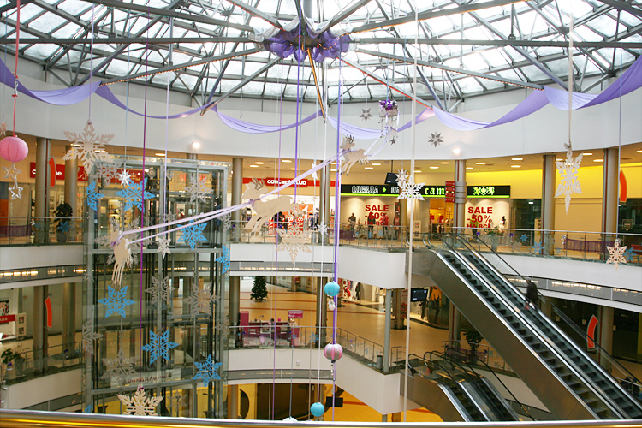
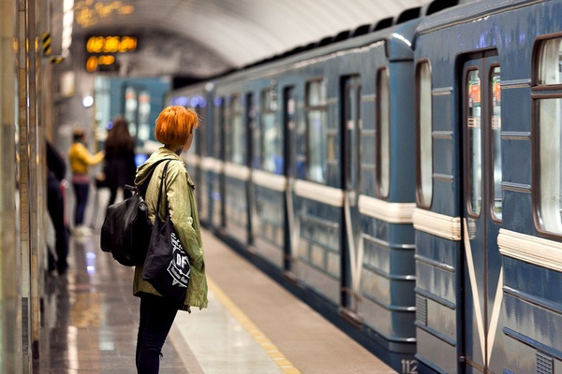

Slide 6
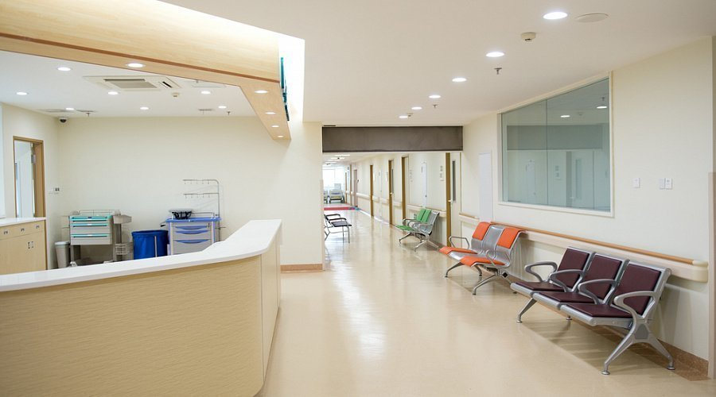
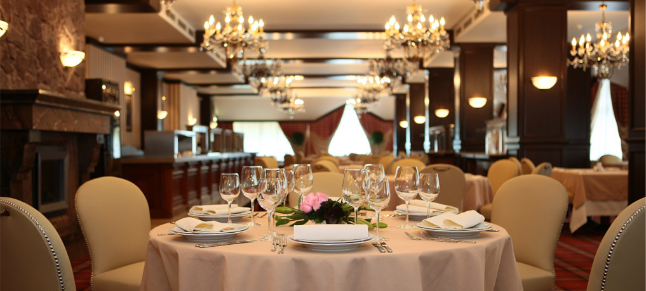

Slide 8
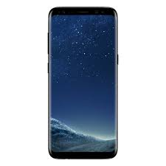
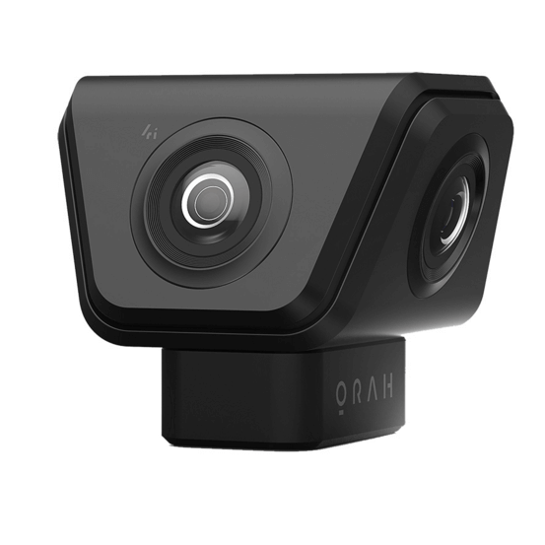
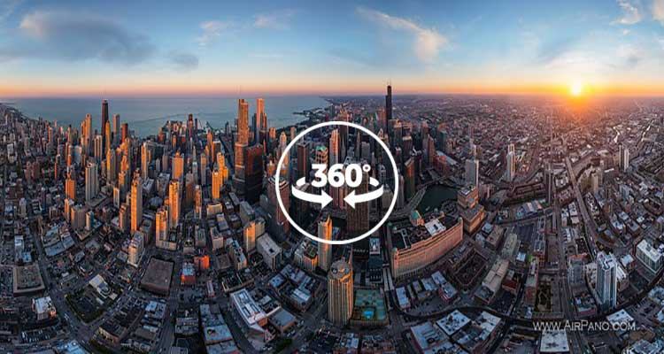
Как это работает?
?
?
?
?

Slide 9
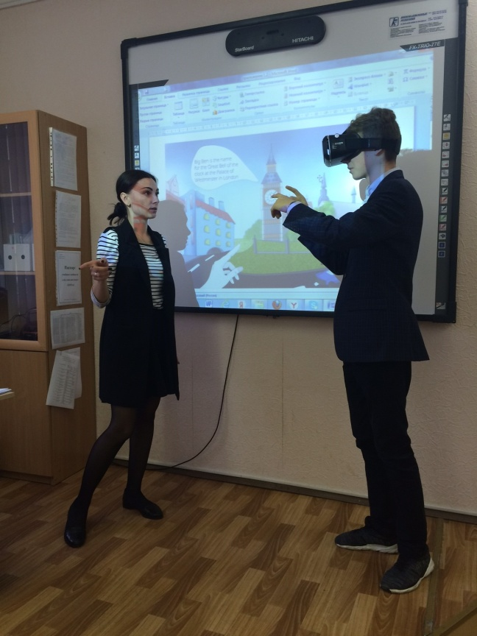
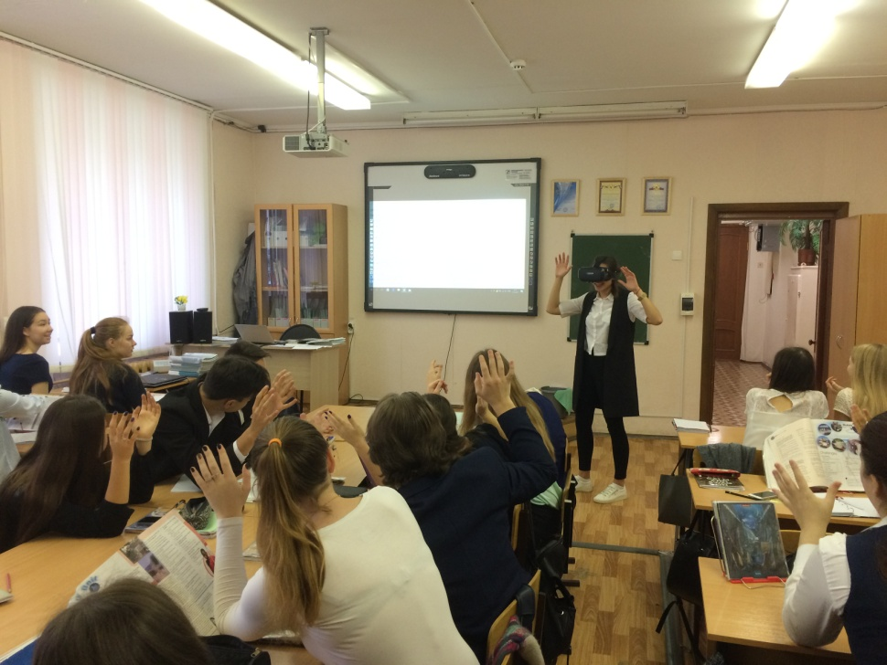
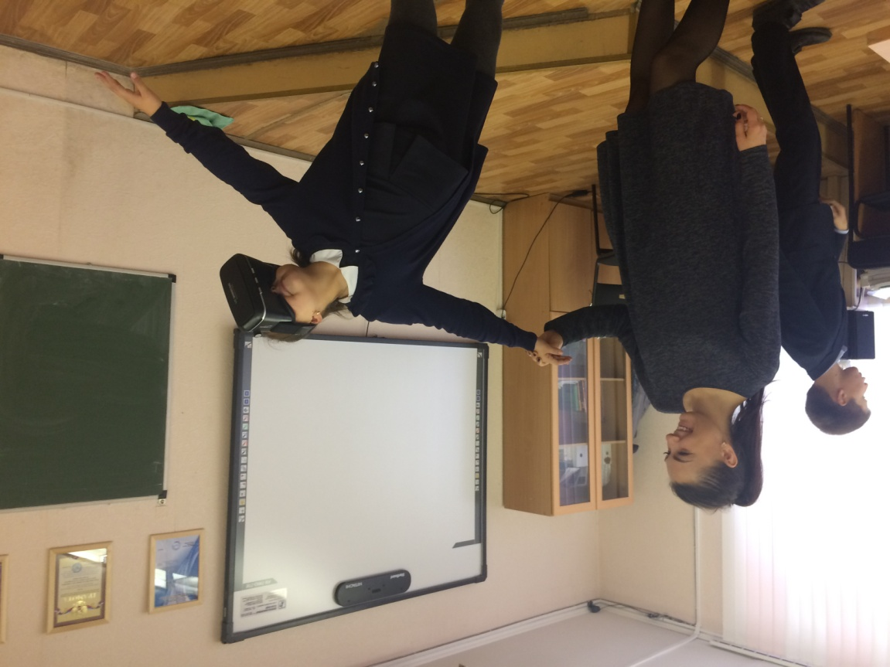
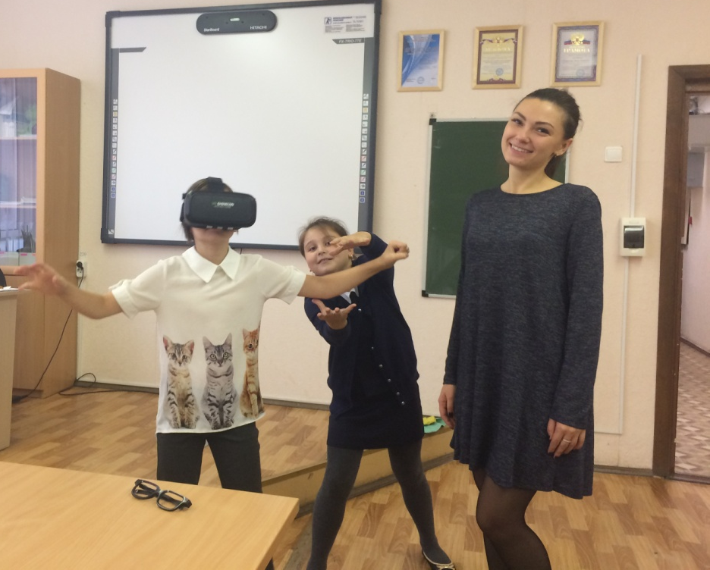

Slide 12
Спасибо за внимание!

